Slide 1
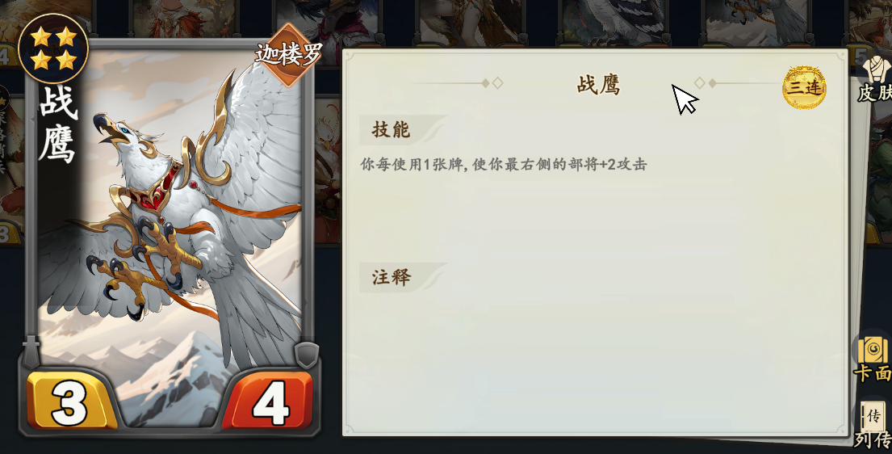
战鹰重做
1.当左侧迦楼罗部将的飞行效果触发时，额外触发1次 金色变为两侧
2.鼓舞：触发1次最右侧迦楼罗部将的飞行效果，金色触发2次
3.回合更始：若本部将在上回合战斗中存活，获得一张当前商店等级的广结仙友，金色获得2张
4.鼓舞：获得其将要攻击的部将生命值一半的攻击力，金色改为获得全部
5.当你触发飞行效果时，使全体部将+1/+1
6.每当友方部将造成x次伤害，使当前商店升级所需金币-1
7.先手：本回合战斗必定先攻
8.飞行:获得护盾
9.当友方部将触发飞行时，战鹰获得+2/+2
10.先手：获得最近的1个敌方部将的攻击力，金色获得护盾

Slide 2
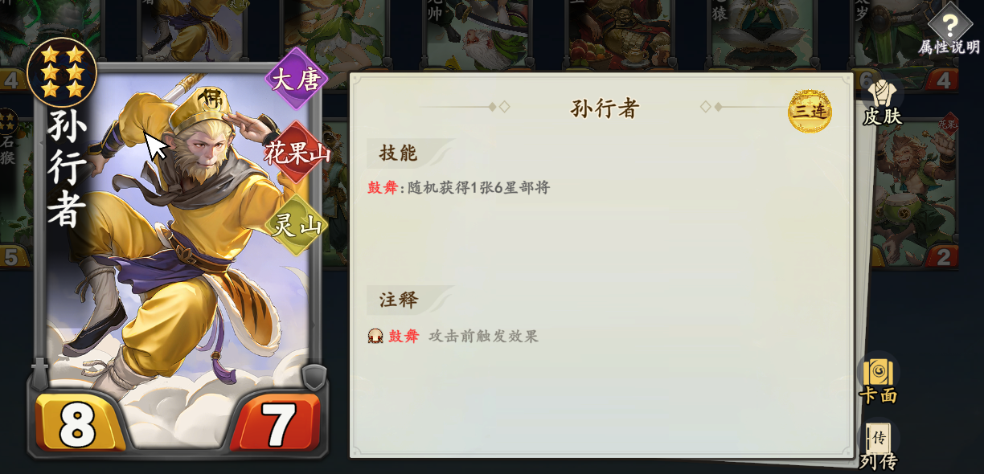
新增部将
效果：苦修(x):立刻发起攻击
金色效果：苦修(x):获得护盾并立刻发起攻击

